Slide 1

Projet uml : Gestion de stages
Réalisé par :
FAJRI Mohamed-Amine
SBAAI Haytham
MERZAK Rabi
Encadré par :
PR. LAMGHARI

Slide 2
PLAN
Introduction
Présentation du problème
Version 1 :
Diagramme de cas d’utilisation
Modèle du domaine
Séquençage système
Version 2 :
Diagramme de classes
Séquençage détaillé
Version 3 :
Diagramme de classes de conception
Diagrammes d’activité

Slide 3
Introduction
Ce rapport illustre les étapes et la méthodologie que nous avons suivi lors de la réalisation de notre projet concernant la conception UML. Ce projet est la pratique de nos études en conception UML à travers plusieurs diagrammes qui modélisent la les fonctionnalités du système que la problématique nous a donné.
Dans un premier temps, nous allons présenter la problématique et illustrer le système demandé les fonctionnalités attendues de ce système, ensuite, nous allons aborder les différents diagrammes réalisés lors de ce projet en présentant les explications des étapes et méthodes suivies.
Il est aussi important de noter que la conception UML de cette problématique nous a permet de mieux approfondir nos connaissances et nos études théoriques faites en cours,

Slide 4
Introduction
Logiciel utilisé :
PowerDesigner (anciennement PowerAMC) est un logiciel de conception créé par la société SAP, qui permet de modéliser les traitements informatiques et leurs bases de données associées.
PowerAMC permet de réaliser tous les types de modèles informatiques. Cela permet d'améliorer la modélisation, les processus, le coût et la production d'applications.
Ce projet est réalisé sous PowerAMC 15.
Méthode minimale :
La méthode minimale est une méthode qui sert à résoudre 80% des problèmes avec 20% d'UML.
Cette méthode donc permet une conception moins complexe, adaptée surtout aux projets modestes.

Slide 5
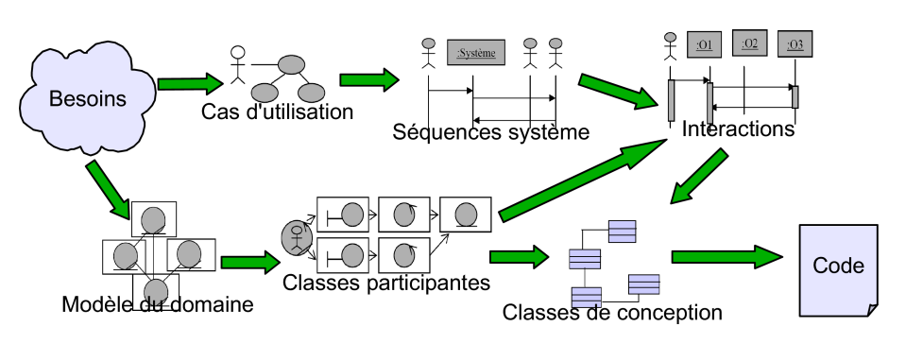
Introduction
Méthode minimale :
Néanmoins, cette méthode présente un inconvénient d’inadaptabilité aux cas où on travaille sur des projets colossaux.
Schéma de la méthode :

Slide 6
Introduction
Afin d’appliquer cette méthode minimale dans la conception de notre projet en UML , nous procéderons en divisant le projet en 3 versions :
1ère version :
Avec le diagramme des cas d'utilisation, le modèle du domaine et le diagramme de
séquences système.
2ème version :
Avec les classes participantes, et les autres diagrammes modifiés.
3ème version :
Avec les classes de conception et les diagrammes d’activités.

Slide 7
Présentation du problème
Notre école souhaite modéliser avec UML le processus des stages de ses étudiants. Le processus des stages est initialisé quand le responsable de la cellule des stages reçoit une demande de stage d’un étudiant. Ce dernier peut éventuellement consulter la liste des stages offerts par les organismes agréés par l’ENSA. Cette demande est instruite par le responsable qui transmet son accord ou son refus à l’étudiant. En cas d’accord, le responsable cherche le stage adéquat dans la liste des stages agréés qu’il tient à jour (ajouter de nouveaux stages, modifier des stages..). Il informe l'étudiant du contenu du stage et lui soumet les différentes plages horaires proposés pour ledit stage. L'étudiant communique son choix, le responsable l'inscrit à la période retenue auprès de l’organisme de stage concerné. En cas d’empêchement l'étudiant doit avertir au plus vite le responsable de stage pour que celui-ci demande l’annulation de l’inscription. A la fin du stage, l'encadrant externe transmet au responsable une appréciation sur le travail de l'étudiant et un document attestant sa présence. L'étudiant dépose son rapport de stage imprimé chez le responsable et une autre version électronique via l'application qui sera vérifiée par un jury composé de trois professeurs. Ce jury assigne une note finale au stage qui sera transmise au responsable de la cellule des stages.

Slide 8
Version 1
Identification des besoins :
Acteurs :
Acteurs principaux :
Responsable de la cellule des stages
Etudiant
Acteurs secondaires :
Encadrant externe
Jury

Slide 9
Version 1
Diagramme de cas d’utilisation :
Après les étapes précédentes, nous pouvons maintenant établir le diagramme de cas d’utilisation pour ce système :

Slide 10
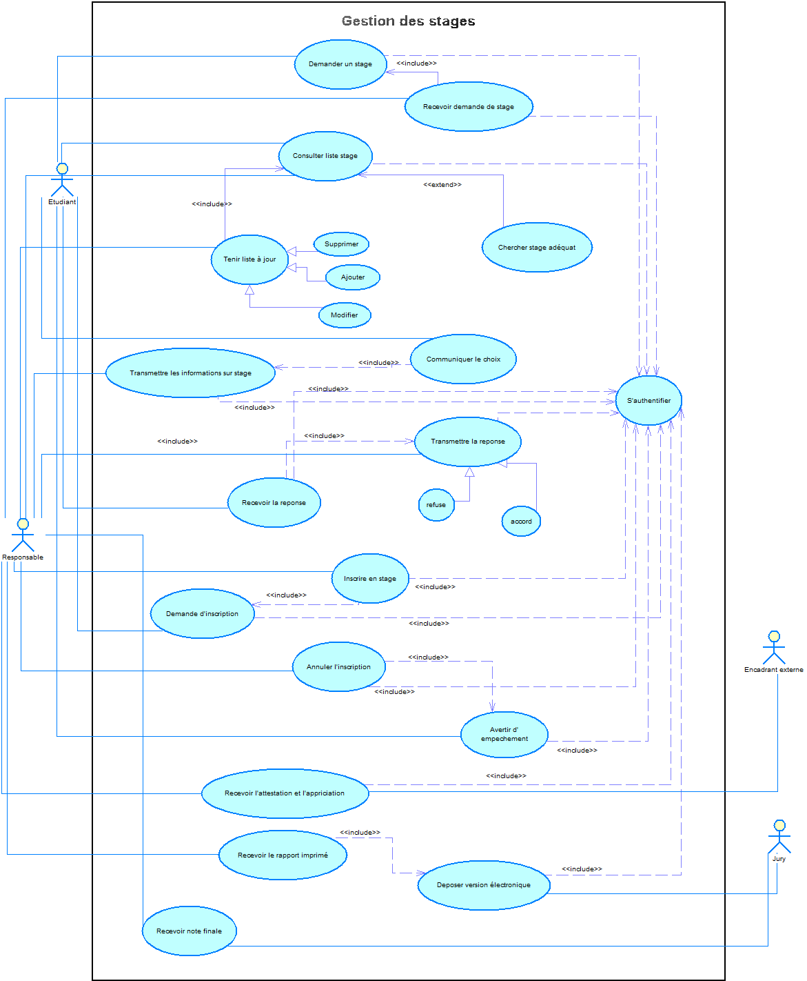
Version 1

Slide 11
Version 1
Modèle du domaine :
Le modèle du domaine décrit les concepts invariants de la problématique. Nous commençons par identifier les concepts du domaine (les classes) :
Classes :
Etudiant
Encadrant
Rapport
Jury
Professeur
Stage
Organisme
Note

Slide 12
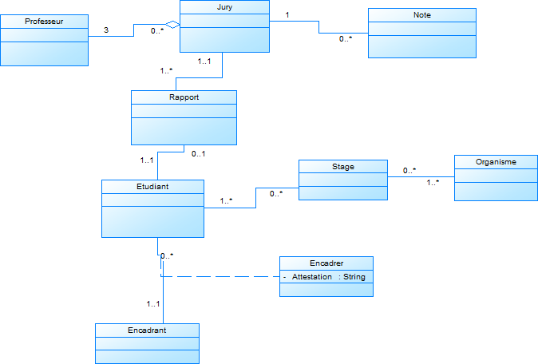
Version 1
Donc le modèle du domaine est le suivant :

Slide 13
Version 1
Séquences du système :
Les séquences du système formalisent les descriptions textuelles des cas d'utilisation, et ceci en utilisant des diagrammes de séquence, ces diagrammes sont un outil de spécification des opérations système (il s’agit dans la version 1 de diagrammes de séquence initiales, dans la prochaine version on va améliorer et détailler ces diagrammes).
Les diagrammes de séquence correspondants à chaque cas d’utilisation :

Slide 14
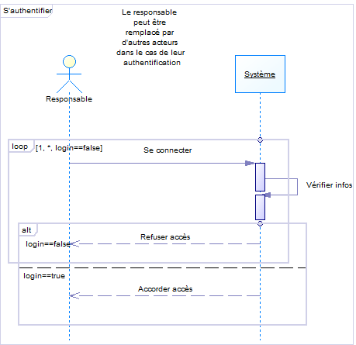
Version 1
C U : Authentification :
Il s’agit de l’opération d’authentification pour les 2 acteurs principales (et d’autres acteurs secondaires parfois), si les données sont faux on boucle jusqu’à la validité des données, ce cas d’utilisation va être utilisé souvent avant que le responsable ou l’étudiant interagit avec le système.

Slide 15
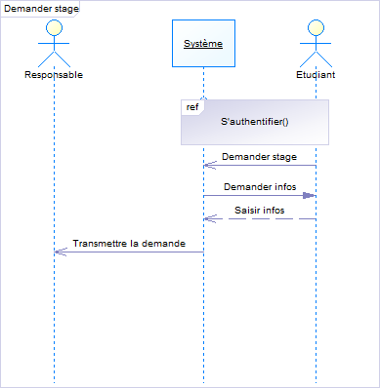
Version 1
C U : Demande de stage :
L’étudiant s’authentifie et fournie les informations pour la demande de stage, le système récupère ceci et l’envoie au responsable.

Slide 16
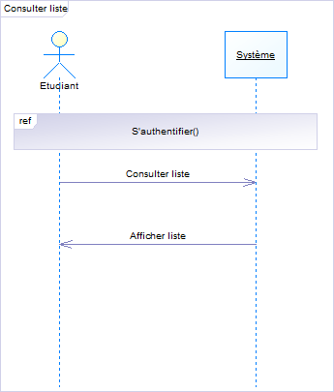
Version 1
C U : Consulter la liste de stages :
L’étudiant consulte la liste.

Slide 17
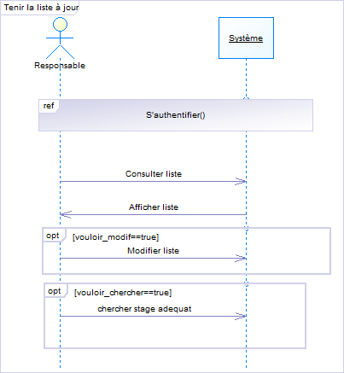
Version 1
C U : Tenir la liste à jour :
Le responsable modifie la liste après la consulter.

Slide 18
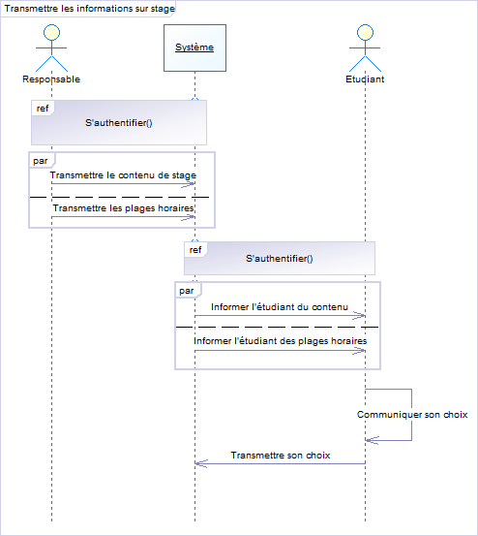
Version 1
C U : Transmettre les informations du stage :
Puisque le choix de l’étudiant inclut la transmission de ces infos, nous avons rassemblé la transmission de ces infos et le choix de l’étudiant dans ce diagramme.

Slide 19
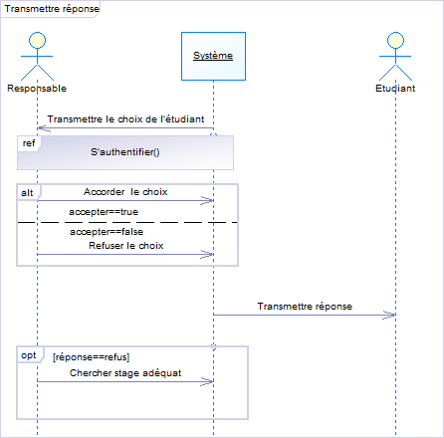
Version 1
C U : Transmettre la réponse :
Le responsable accorde ou refuse le choix de l’étudiant, l’informe, et lui cherche un stage adéquat s’il refuse.

Slide 20
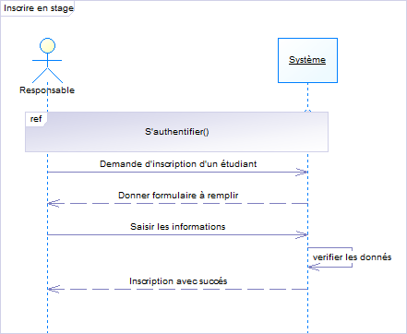
Version 1
C U : Inscrire en stage :
Le responsable saisie les données concernant le stage de l’étudiant, le système les vérifie et les stocke.

Slide 21
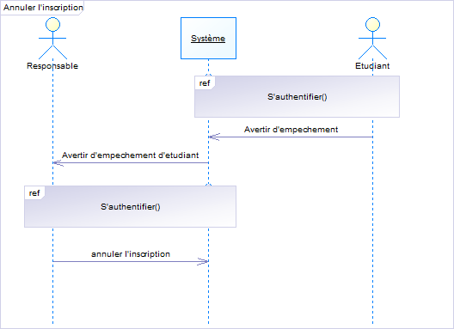
Version 1
C U : Annuler l’inscription :
L’étudiant avertie le responsable d’un empêchement, ce dernier ainsi procède à annuler l’inscription de cet étudiant.

Slide 22
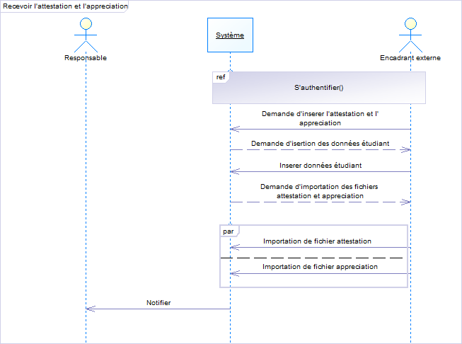
Version 1
C U : Recevoir l’appréciation et l’attestation :
L’encadrant externe s’authentifie et insère les données de l’étudiant, il importe ainsi l’appréciation et l’attestation qui seront transmises au responsable par le système.

Slide 23
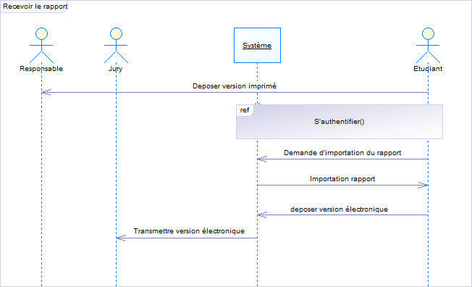
Version 1
C U : Recevoir le rapport :
Le responsable reçoit une version imprimé du rapport de la part de l’étudiant, ce dernier dépose aussi une version électronique du rapport chez le jury.

Slide 24
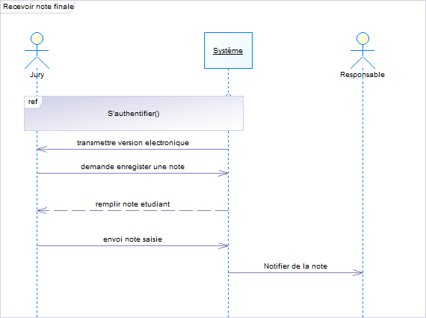
Version 1
Recevoir la note finale :
Le jury s’authentifie et assigne une note finale à l’étudiant après avoir reçu la version électronique du rapport, le système ainsi transmet cette note à l’étudiant.

Slide 25
Version 2
Cette partie a but d’élaborer le contenu de la version 2 du projet.
Le diagramme de classes est considéré comme le plus important de la modélisation orientée objet, il est le seul obligatoire lors d'une telle modélisation.
Le diagramme de cas d'utilisation montre un système du point de vue des acteurs, le diagramme de classes en montre la structure interne.
Ce diagramme modélise trois types de classes:
Les classes d’interface: sont des éléments du modèle qui définissent des ensembles d'opérations que d'autres éléments de modèle, tels que des classes ou des composants, doivent implémenter.
Les classes de contrôle: possèdent des opération , il contrôle la logique de la l application.
Les classes d’entité : c’est le modèle de domaine, qui possède des attributs, des opérations et des associations.

Slide 26
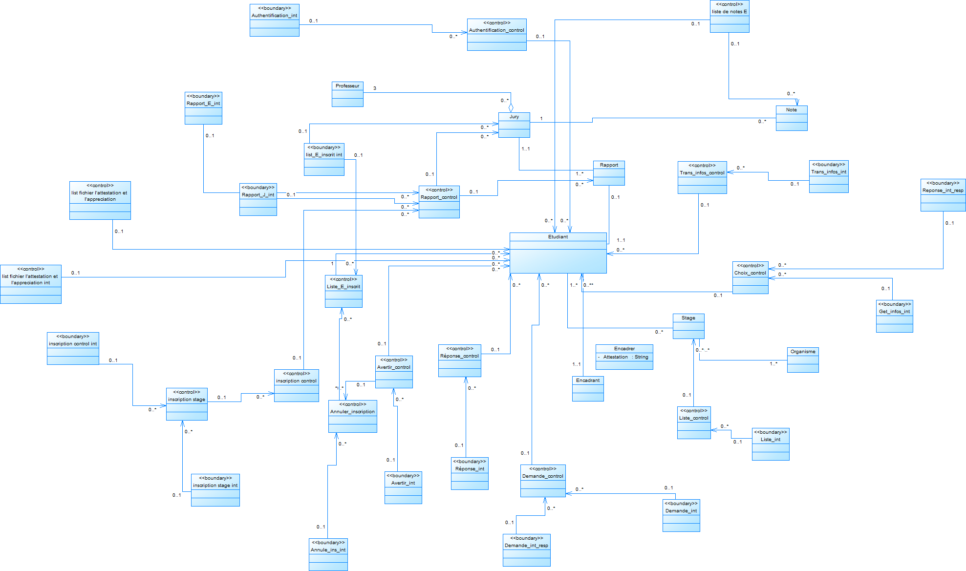

Slide 27
Classes de contrôle :
Ils ont le stéréotype « control » et pour rôle de modéliser la cinématique de l'application.
Les classes de contrôle utilisées dans notre modèle :
Annuler inscription
Authentification control
Avertir control
Choix control
Demande control
Inscription control
Inscrire stage
List fichier attestation et l’appréciation
List de note E
Liste control
List E inscrit
Rapport control
Réponse control
Trans_infos_control

Slide 28
Classe d’interface :
Sont les classes qui permettent les interactions entre l'IHM et les utilisateurs, ils ont le stéréotype « boundary ». Les classes d’interface utiliser dans ce modèle :
Annule ins int
Authentification int
Avertir int
Demande int
Demande int resp
Get info int
Inscription stage int
List fichier attestation et appreciation int
List E inscrit int
List int
Rapport E int
Rapport J int
Reponse int resp
Reponse int
Trans infos int

Slide 30
Authentification control : sert a vérifier les donnes insérer dans l’interface d’authentification.
Authentification int : formulaire d’authentification.

Slide 31
Demande int : formulaire de la demande.
Demande int resp : affiche la liste de demandes stages.
Demande control : table qui sert a sauvegarder les donnes des demandes étudiant et les transférer au responsable.

Slide 32
Inscription contol : table qui sert a sauvegarder les donnes des demandes inscription étudiant et les transférer au responsable. inscription int :par laquelle le étudiant faire une demande l’inscription. List E inscrit : table contient la liste des étudiant inscrit. Inscrire stage : reçoit les donnes des étudiants et les ajoutent dans la table list_E_inscrit. Inscription stage int: par laquelle le responsable faire une inscription d’un étudiant.

Slide 33
Avertir int : par laquelle l’étudiant effectue un avertissement d’empêchement.
List_E_inscrit : table contient la liste des étudiant inscrit.
Avertir control : reçoit l’avertissement et l’envoi a l’interface du responsable.
Annuler inscription : sert a supprimer l’inscription de la table des list_E_inscrit.
Annule ins int :par laquelle le responsable annule l’inscription d’un étudiant.

Slide 34
Liste_control : reçoit les stages de la classes stage et les envoi au responsable.
Réponse_control : reçoit le réponse du responsable et la transférer à l’étudiant.
Choix_control : table dans laquelle sera sauvegarder les réponses des étudiants.
Raponse_E_int: par laquelle l’étudiant obtenir une réponse.
List_int : table dans laquelle on trouve la liste des stages.
Reponse int resp: par laquelle le responsable accorde ou refuse le choix.

Slide 35
Liste control : reçoit les stages de la classes stage et les envoi au responsable.
Liste int: table où l’etudiant peut consulter une liste contenant les détails de stage.

Slide 37
Choix control : table dans laquelle sera sauvegarder les réponses des étudiants.
Trans_infos_control : transmet les informations sur stage de responsable à l’étudiant.
Get info int : affiche les informations sur stage.
Trans Info int: par laquelle le responsable transmettre des information de stage pour étudiant.

Slide 38
List de note E : table qui contient les notes des étudiants.
List E inscrit : table qui contient la liste des étudiants inscrit.
List E inscrit int: par laquelle le jury cherche les infos et insère la note d’un étudiant.
List de notes E int: par laquelle le responsable obtient la note de l’étudiant.

Slide 39
List E inscrit : table contient la liste des étudiants inscrits.
List fichier attestation et l’appréciation : table qui sert a conserver les documents d’attestation et d’appréciation et les transférer au responsable.
List fichier attestation et appréciation int : par laquelle l’encadrant externe cherche un étudiant et importe les fichiers d’attestation et d’appréciation.

Slide 40
Rapport control : sauvegarde les rapports reçus d’après d’étudiant et les transfère au jury en cas de demande.
Rapport E int : par laquelle le jury obtient un rapport de l’étudiant.
Rapport J int: par laquelle l’étudiant demande l’importation du rapport et importe ce dernier.

Slide 41
Version 3
Dans cette version, nous avons attribué a chaque classe les méthodes et les attributs nécessaires.
En plus des diagrammes d’activités pour les cas d’utilisation.

Slide 43
Classe du modèle du domaine:
Professeur :
Attributs :
CIN: comme entier.
Nom: comme chaine de caractères
Méthodes :
Show(): sert a afficher les donnes du professeur
Constructeur.
jury :
Attributs :
Se constituent de trois Professeur .
Méthodes :
Show(): sert a afficher les donnes du professeur
Constructeur.
Etudiant :
Attributs :
CIN: comme entier.
Nom: comme chaine de caractères.
Année: scolaire comme date
Méthodes :
Show(): sert a afficher les donnes du professeur
Constructeur.

Slide 44
rapport :
Attributs :
Etudiant: comme Etudiant.
Méthodes :
Show(): sert a afficher les donnes du professeur
Constructeur.
stage :
Attributs :
Domaine: comme chaine de caractères
Organisme: comme Organisme.
Méthodes :
Show(): sert a afficher les donnes du professeur
Get_stage() : envoi les informations sur stage
Organisme :
Attributs :
Nom: comme chaine de caractères
Location: comme chaine de caractères
Méthodes :
Show(): sert a afficher les donnes de l’organisme
Encadrant :
Attributs :
CIN: comme entier.
Nom: comme chaine de caractères
Méthodes :
Show(): sert a afficher les donnes du professeur
Constructeur.
Encadrer :
Attributs :
Attestation: comme chaine de caractères
Note :
Attributs
Valeur : float ;
Méthodes
Show(): sert a afficher la note
Constructeur.

Slide 45
Les classes de contrôle et d’interface
Annule inscription :
Méthodes :
Get_infos(): par laquelle reçoit les informations sur l’inscription a annuler
Authentification control :
Méthodes :
verifier_infos(): compare les donnes saisie par les donnes de la base de donnes
send_authentification_results(): envoi les resultats
Authentification_int:
Méthodes :
Get_infos(): par laquelle reçoit les informations saisie
Avertir_control:
Méthodes :
Get_infos(): par laquelle reçoit les informations de l’etudiant
send_infos(): envoi les informations de l’avertissement au responsable
Choix_control:
Méthodes :
get_choix(): recoit le choix de l’etudiant
send_choix(): envoi le choix au responsable
Demande_control:
Méthodes :
Get_infos(): par laquelle reçoit les informations sur la demande de l’etudiant
Notifier(): notifier le responsable de la demande
get_demande(): reçoit la demande de stage.

Slide 46
inscription control
Méthodes :
Get_infos(): par laquelle reçoit les informations sur la demande d’inscription
Notifier(): notifier le responsable de la demande d’inscription
send_infos(): envoi les donnes reçu par get_infos() au responsable
inscrire_stage:
Methodes :
Get_infos(): par laquelle reçoit les informations de l’étudiant
list fichier l'attestation et l'appreciation
Méthodes :
get_files(): reçoit les fichiers importer par l’encadrant
send_infos(): envoi les informations au responsable
liste de notes E
Méthodes :
Get_infos(): par laquelle reçoit les informations de l’étudiant et la note
send_infos(): envoi les informations au responsable
Liste_control
Méthodes :
Get_infos(): par laquelle reçoit les informations sur les stages
modif_infos(): par laquelle le responsable modifie les informations sur stage
Liste_E_inscrit
Méthodes :
ajouter_E : sert a ajouter un étudiant inscrit au table
delete_E : sert a supprimer un étudiant inscrit au table
send_infos : envoi les information au responsable

Slide 47
Rapport_control
Méthodes :
Get_infos(): par laquelle reçoit les informations sur l’étudiant
get_rapport(): reçoit le rapport importer par l’étudiant
send_rapport(): envoi le rapport au responsable
Réponse_control
Méthodes
get_réponse() : reçoit la reponse du responsable
send_reponse() : envoi la reponse au étudiant
Trans_infos_control
Méthodes :
get_contenu() reçoit le contenu du stage d’après le responsable
get_plages(): reçoit les plages du stage d’après le responsable
send_contenu(): envoi le contenu du stage à l’étudiant
send_plages(): envoi le contenu du stage à l’étudiant

Slide 48
Diagrammes d’activités
Annuler l’inscription:
Après l’avertissement de l’étudiant, le responsable annule l’inscription de l’étudiant

Slide 49
Consulter la liste des stages:
Après l’authentification, le responsable peut consulter la liste des stages, la modifier ou pas

Slide 50
Demande stage:
Apres la saisie de informations par l’étudiant se fait une vérification de ces informations. au cas de validité, les informations sont transmit au responsable, sinon l’étudiant refait la saisie.

Slide 51
Inscrire en stage:
Après l’envoi du demande de l’étudiant au responsable, ce dernier accepte ou refus la demande.
L’étudiant a la possibilité d’annuler la demande.

Slide 52
Recevoir l’attestation et l’appréciation:
L’encadrant fait la demande d’importation des fichiers, il peut aussi annuler l’opération, après l’importation le responsable reçoit les fichiers.

Slide 53
Recevoir le rapport:
l’étudiant dispose la version électronique par l’application et la version imprimé auprès du responsable. Dans les deux cas le responsable reçoit le rapport.

Slide 54
Recevoir la note:
La jury peut insérer la note de l’étudiant dont les informations sont insérer aussi. elle peut aussi annuler l ’opération. La note sera transmit au responsable.

Slide 55
Transmettre les informations sur stage:
Le responsable transmet les plages horaires et le contenu du stage à l ’étudiant qui communique son choix et le transmet au responsable.

Slide 56
Transmettre la réponse:
Après la transmission du choix de l’étudiant au responsable. De dernier lui cherche un stage adéquat en cas d’accepte.

Slide 57

Remerciement:
Grace a ce projet, nous avons pu employer ce que nous avons vu en cours.
Nous avons eu la chance de travailler avec un logiciel de conception .
Ainsi que nous avons pu apprendre comment travailler en équipe et comment distribuer les taches.
Et finalement, on a construit une idée sur la conception des problèmes et quelle sont les étapes suivi pour les modéliser.

